Slide 1
ПРЕЗЕНТАЦИЯ О КОМПАНИИ | ИЮНЬ 2021

Slide 2
Руководство компании . . . . . . . . . . . . . . . . . . . . . . . . . . . . . . . . . . . . . . . . . . . . . . .
О компании: рейтинги и финансовые показатели . . . . . . . . . . . . . . . . . . . . . . . . .
Школа РЕСО . . . . . . . . . . . . . . . . . . . . . . . . . . . . . . . . . . . . . . . . . . . . . . . . . . . . . . .
Современные IT- и коммуникационные технологии . . . . . . . . . . . . . . . . . . . . . . .
Сотрудничество РЕСО-Гарантия и АХА . . . . . . . . . . . . . . . . . . . . . . . . . . . . . . . . .
Клиенты и партнеры . . . . . . . . . . . . . . . . . . . . . . . . . . . . . . . . . . . . . . . . . . . . . . . . .
Членство в ассоциациях и союзах . . . . . . . . . . . . . . . . . . . . . . . . . . . . . . . . . . . . .
Корпоративное управление . . . . . . . . . . . . . . . . . . . . . . . . . . . . . . . . . . . . . . . . . . .
Информационная открытость . . . . . . . . . . . . . . . . . . . . . . . . . . . . . . . . . . . . . . . . .
Социальная ответственность . . . . . . . . . . . . . . . . . . . . . . . . . . . . . . . . . . . . . . . .
Группа РЕСО . . . . . . . . . . . . . . . . . . . . . . . . . . . . . . . . . . . . . . . . . . . . . . . . . . . . . .
3
4
12
13
16
19
20
21
22
24
25

Slide 3
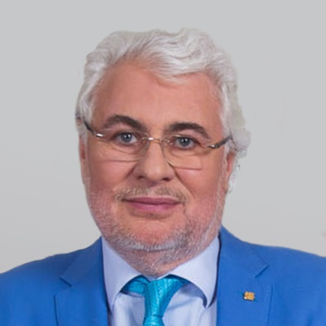
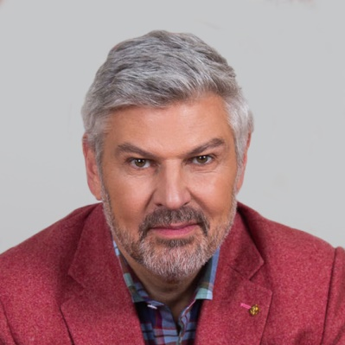
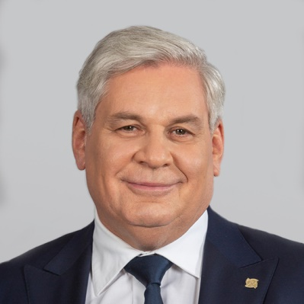
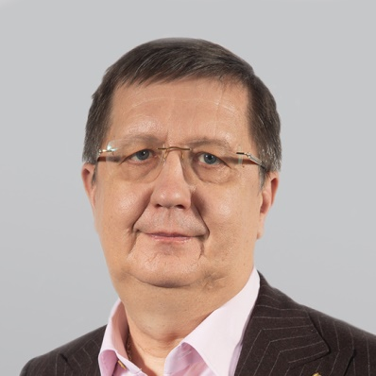
РУКОВОДСТВО КОМПАНИИ
Страховое акционерное общество «РЕСО-Гарантия»
основано 18 ноября 1991 года
Уставный капитал компании – 10,85 млрд рублей
Сергей Саркисов
Николай Саркисов
Основные бенефициары:
Саркисов С.Э.
Саркисов Н.Э.
Савельев А.Н.
Международная страховая группа АХА.
Дмитрий Раковщик Генеральный директор
Игорь Черкашин Первый заместитель
Генерального директора

Slide 4
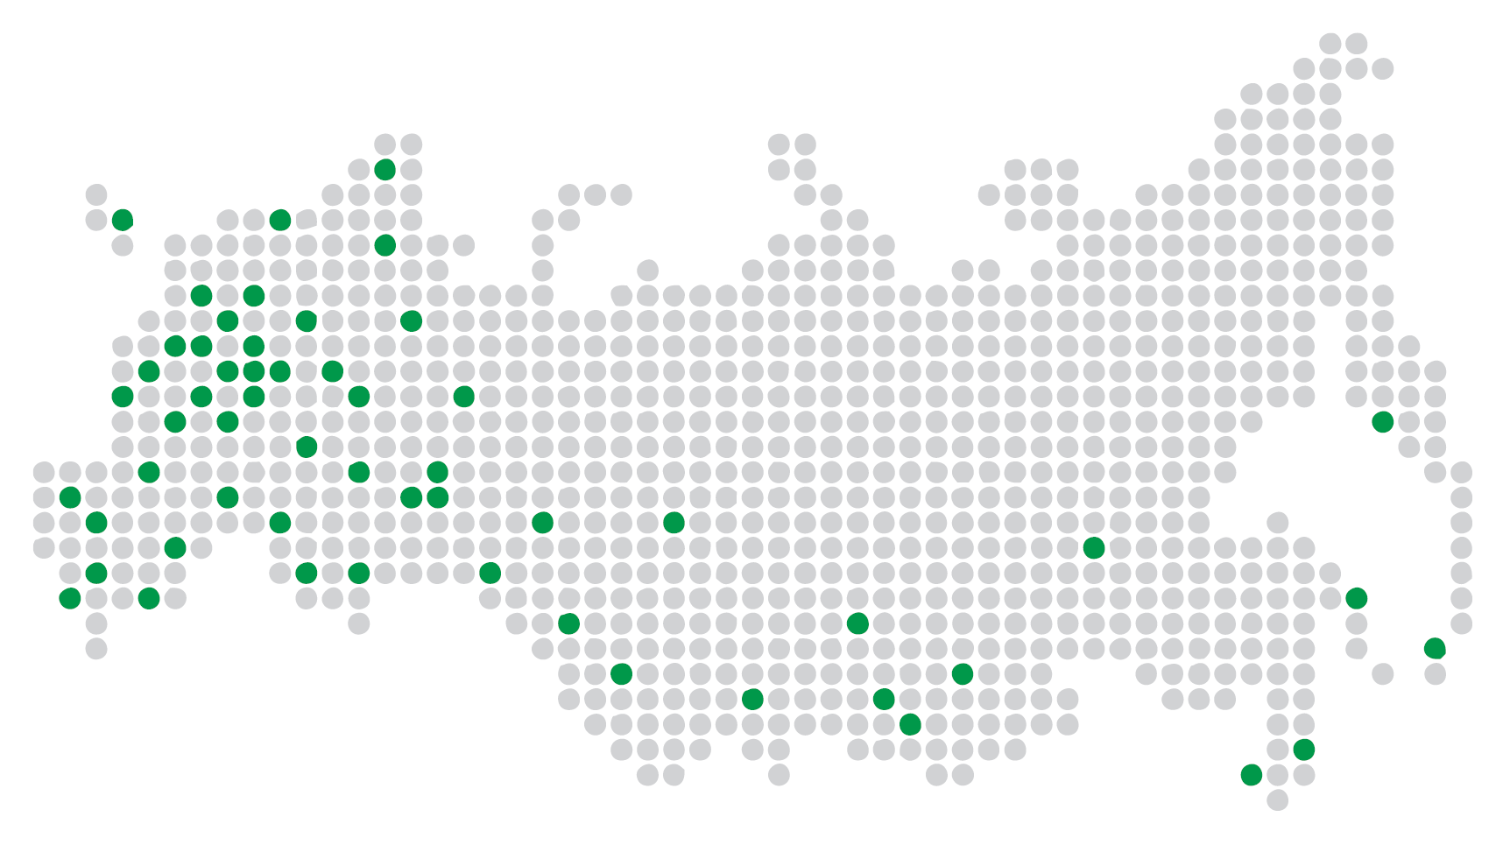
ФЕДЕРАЛЬНАЯ КОМПАНИЯ
РЕСО-Гарантия представлена во всех субъектах Российской Федерации – как в городах-миллионниках, так и в небольших населенных пунктах. 29% сборов премий компании дают регионы.
1400 офисов продаж и центров обслуживания клиентов по всей стране
38,2 тыс.* страховых агентов
и брокеров – самая большая и одна из лучших по уровню подготовки агентских сетей в России
9 тыс.* штатных сотрудников
в центральном офисе и филиалах
*Данные за 2020 год.

Slide 5
ПРИЗНАННЫЙ ЛИДЕР СТРАХОВОГО РЫНКА
Деловая репутация РЕСО-Гарантия подтверждается международным рейтинговым агентством «Standard & Poor’s» – рейтинг финансовой устойчивости страховой компании «ВВB−», рейтинговым агентством «Эксперт РА» – рейтинг надежности «ruAA+», агентством «Национальные Кредитные Рейтинги (НКР)» – кредитный рейтинг «ААА.ru».
РЕСО-Гарантия является победителем общенационального конкурса «Народная марка/ Марка № 1 в России» в номинации «Страховая компания».
Компания занимает 130-е место в авторитетном ранжированном списке крупнейших компаний страны «RAEX-600» и 84-е место в списке крупнейших российских частных компаний Forbes.
РЕСО-Гарантия имеет сертификат соответствия системы менеджмента качества требованиям ГОСТ Р ИСО 9001-2015 (ISO 9001:2015).

Slide 6
СБОРЫ ПРЕМИЙ И ВЫПЛАТЫ*
Сборы страховых премий
108,3 млрд руб.
Выплаты клиентам
49,8 млрд руб.
Клиенты:
более 11 млн
физических
и юридических лиц
2013
2014
2015
2016
2017
2018
2019
2020
*Данные за 2020 год.

Slide 7
ФИНАНСОВЫЕ ПОКАЗАТЕЛИ ДЕЯТЕЛЬНОСТИ*
Активы 333,66 млрд руб.
Страховые резервы 116,96 млрд руб.
Собственные средства 100,97 млрд руб.
Уставный капитал 10,85 млрд руб.
2013
2014
2015
2016
2017
2018
2019
2020
*Отчетность по МСФО на 31.12.2020.

Slide 8
ПОРТФЕЛЬ РЕСО-ГАРАНТИЯ
Компания предлагает более 100 видов страховых услуг для организаций и частных лиц
Среди клиентов наиболее востребованы и популярны: автострахование, в том числе ОСАГО и каско, добровольное медицинское страхование (ДМС), страхование имущества, грузов, ответственности, туристическое страхование.
Специальные продукты для широкого круга юридических лиц, в том числе малых предприятий: полисы «РЕСО-Офис» и «РЕСО-Предприниматель», «Предприниматель-Экспресс», «ДМС. Малый бизнес».
Корпоративных клиентов обслуживают специализированные отделы компании, которые обеспечивают максимальное соответствие страховых программ запросам клиента
и высокое качество обслуживания.

Slide 9
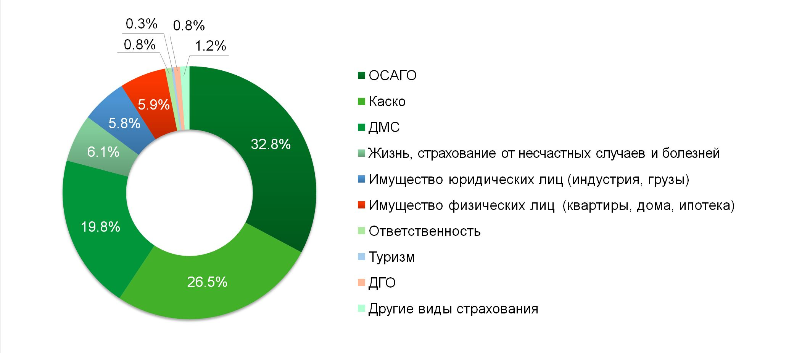
ПОРТФЕЛЬ РЕСО-ГАРАНТИЯ
Стабильность компании обеспечивается сбалансированным портфелем договоров, близким по структуре
к портфелю страхового рынка в целом

Slide 10
РЕСО-ГАРАНТИЯ – ОДИН ИЗ ЛИДЕРОВ СТРАХОВОГО РЫНКА*
ВСЕГО | Доля рынка
1. СОГАЗ | 18,7%
2. АльфаСтрахование | 7,5%
3. РЕСО-Гарантия | 7,0%
4. Ингосстрах | 6,9%
5. Сбербанк Жизнь | 6,9%
ОСАГО | Доля рынка
РЕСО-Гарантия | 17,4%
2. АльфаСтрахование | 14,4%
3. РГС | 11,4%
4. Ингосстрах | 11,1%
5. ВСК | 9,9%
Автострахование | Доля рынка
1. РЕСО-Гарантия | 16,9%
2. Ингосстрах | 13,6%
3. АльфаСтрахование | 13,4%
4. ВСК | 10,6%
5. РГС | 9,0%
* По итогам 2020 года.
САО «РЕСО-Гарантия» – универсальная страховая компания с лицензиями Банка России
ОС № 1209-03, ОС № 1209-04, ОС № 1209-05, СЛ № 1209, СИ № 1209, ПС № 1209.
Компания предлагает клиентам более 100 видов страховых услуг.
РЕСО-Гарантия пользуется услугами надежных перестраховочных обществ:

Slide 11
РЕСО-ГАРАНТИЯ – ОДИН ИЗ ЛИДЕРОВ СТРАХОВОГО РЫНКА*
Каско | Доля рынка
Ингосстрах | 16,9%
2. РЕСО-Гарантия | 16,1%
3. АльфаСтрахование | 12,2%
4. ВСК | 11,5%
5. Согласие | 7,6%
ДМС | Доля рынка
СОГАЗ | 36,4%
2. РЕСО-Гарантия | 11,3%
3. АльфаСтрахование | 10,1%
4. РГС | 6,9%
5. Ингосстрах | 5,4%
Личное страхование | Доля рынка
1. СОГАЗ | 42,4%
2. РЕСО-Гарантия | 7,2%
3. РГС | 6,9%
4. АльфаСтрахование | 6,7%
5. ВСК | 5,2%
Имущество ЮЛ | Доля рынка
1. СОГАЗ | 30,3%
2. Ингосстрах | 20,1%
3. АльфаСтрахование | 16,5%
4. РЕСО-Гарантия | 5,8%
5. ВСК | 5,7%
Имущество ФЛ | Доля рынка
1. Сбербанк Страхование | 22,9%
2. РГС | 20,1%
3. АльфаСтрахование | 15,3%
4. ВСК | 8,3%
5. РЕСО-Гарантия | 6,8%
Ответственность | Доля рынка
1. Ингосстрах | 23,2%
2. СОГАЗ | 20,8%
3. АльфаСтрахование | 12,1%
4. РГС | 4,5%
5. РЕСО-Гарантия | 4,2%
*Данные за 2020 год.

Slide 12
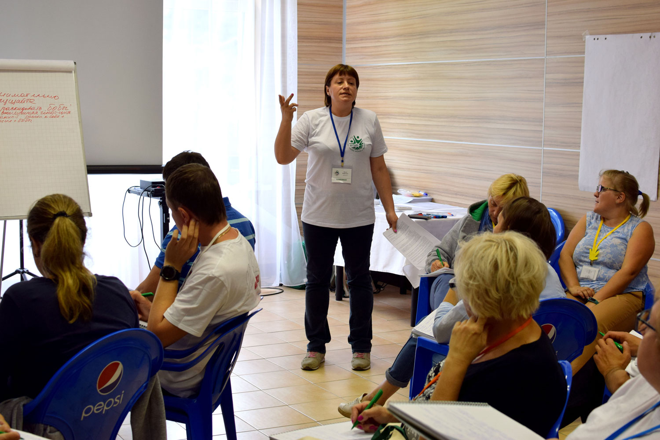
ЦЕНТР ПРОФЕССИОНАЛЬНОЙ ПОДГОТОВКИ СТРАХОВЫХ АГЕНТОВ «ШКОЛА РЕСО»
100 000 выпускников
прошли обучение в «Школе РЕСО» более чем за 20 лет.
100 учебных курсов
по страховым продуктам и техникам продаж
разработано за годы работы «Школы РЕСО».
Большинство из них переведено в видеоформат
и адаптировано для вебинаров.
100 бизнес-тренеров
преподают в филиалах «Школы РЕСО».
Система дистанционного обучения
и тестирования
по основным продуктам компании через «Учебный портал» в интернете и систему видеоконференций – для агентов
любого уровня подготовки – от новичков до мастеров продаж.
Webinar и Polycom –
технологии для дистанционного обучения и работы с регионами.

Slide 13
СОВРЕМЕННЫЕ IT- И КОММУНИКАЦИОННЫЕ ТЕХНОЛОГИИ
Все филиалы компании работают в режиме онлайн:
Централизованный учет.
Централизованное урегулирование страховых случаев.
Выплаты в любом филиале.
Удаленный доступ агентов в Информационную систему.
Круглосуточный контакт-центр:
Ежедневно обрабатывает до 15,5 тыс. звонков.
Центры медицинской поддержки в Москве и Санкт-Петербурге.
SMS- и Viber-уведомления
о пролонгации полиса или оплате рассрочки автоматически рассылаются клиентам.

Slide 14
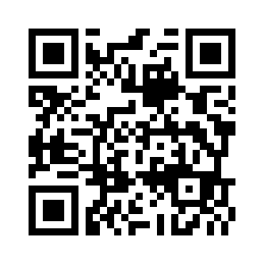
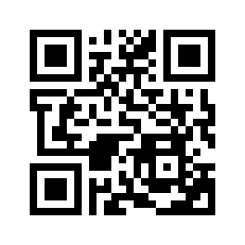
СОВРЕМЕННЫЕ IT- И КОММУНИКАЦИОННЫЕ ТЕХНОЛОГИИ
Мобильное приложение «РЕСО Мобайл» для клиентов:
Запись к врачу или на ремонт машины без визита в офис компании (Москва и Санкт-Петербург).
Запись на техосмотр.
Отслеживание этапов урегулирования
страхового случая.
Просмотр cписка действующих полисов.
Оплата полиса и рассрочки.
Покупка туристического полиса.
Доступ к телемедицинским услугам.
Персональные бонусы.
Приложение «РЕСО Офис» для агентов
и сотрудников компании
Дистанционная оплата полисов, учет
комиссионного вознаграждения, сборы,
реестр полисов, контакты клиентов,
предстраховые осмотры, бланки строгой
отчетности, приказы и распоряжения.

Slide 15
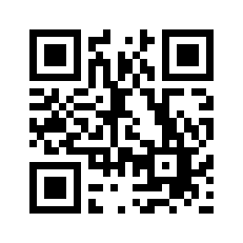
СОВРЕМЕННЫЕ IT- И КОММУНИКАЦИОННЫЕ ТЕХНОЛОГИИ
На сайте www.reso.ru можно:
Проверить подлинность бланка полиса.
Купить электронный полис ОСАГО
и заявить о страховом случае по ОСАГО.
Купить полис для поездки за рубеж
или по России.
Купить полис «Телемедицина РЕСО».
Найти ближайшего агента в режиме 24/7.

Slide 16
СОТРУДНИЧЕСТВО РЕСО-ГАРАНТИЯ И AXA
Партнерство с AXA – одним из мировых лидеров страхования обогатило РЕСО-Гарантия опытом, который позволяет удовлетворить потребности в страховой защите любой международной компании, развивающей бизнес в России.
РЕСО-Гарантия:
Представляет в России компанию
AXA Corporate Solutions – мирового эксперта
в сфере корпоративного страхования.
Обеспечивает страхование и сервисное обслуживание корпоративных клиентов Группы AXA
в рамках международных программ и в соответствии
с требованиями всех заинтересованных сторон.
Работает с сетью AXA-MAXIS – мировым лидером
в разработке и внедрении программ компенсаций
и льгот для сотрудников международных корпораций.
Особое внимание клиентам:
Для обслуживания иностранных клиентов создано специальное подразделение с опытными экспертами, владеющими различными языками.
Представитель Группы АХА входит
в руководство РЕСО-Гарантия. В частности, он занимается
международными клиентами, гарантируя
им необходимое и полное внимание
и самый высокий уровень обслуживания.
Клиенты обеспечены информацией
о действующих договорах страхования и их результатах: частотности
страховых случаев, размере убытков,
сроках урегулирования.
Будучи членом Франко-российской торгово-промышленной палаты, РЕСО-Гарантия является основным партнером по страхованию французских компаний, работающих в России.

Slide 17
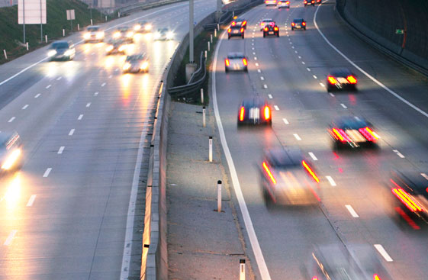
Лидер автострахования в России
Совместно с АХА создан специальный центр
по страхованию автопарков транснациональных клиентов.
Компания располагает крупнейшими выплатными
центрами в Москве и Санкт-Петербурге, которые
обеспечивают максимальное удобство клиентам
в двух столицах и гарантируют быстроту и точность
урегулирования страховых случаев в любой точке страны.
Эксперт в медицинском страховании
Специальные дирекции РЕСО-Гарантия отвечают
за добровольное медицинское страхование персонала
крупных компаний, в том числе международных.
Партнерская служба скорой помощи в Москве.
Широкий выбор страховых программ для сотрудников
компаний и членов их семей на базе сети собственных
современных партнерских поликлиник и специализированных
медицинских учреждений любого профиля на всей территории
России.

Slide 18
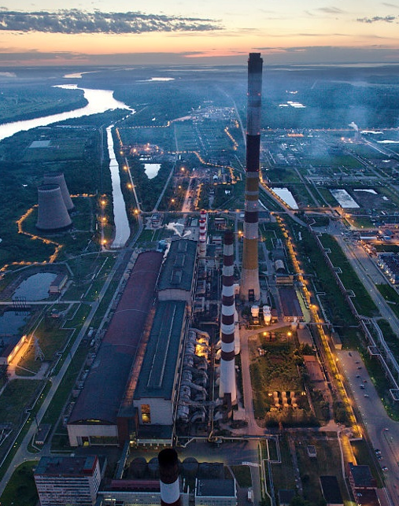
Надежная защита крупных предприятий и транснациональных клиентов
Договоры страхования на русском и на английском языке.
Правила и условия страхования учитывают потребности клиентов и в основном соответствуют международным стандартам и принятой за рубежом практике.
Обширный опыт страхования различных промышленных
и бизнес-объектов: зданий, производств, складов, офисных
помещений.
Страхование от перерывов в производстве.
Страхование ответственности, включая профессиональную ответственность.
Страхование грузов и других рисков.
Предстраховая экспертиза объектов страхования.

Slide 19
КЛИЕНТЫ И ПАРТНЕРЫ

Slide 20
ЧЛЕНСТВО В АССОЦИАЦИЯХ И СОЮЗАХ
Всероссийский союз страховщиков (ВСС).
Российский союз автостраховщиков (РСА).
Национальный союз страховщиков ответственности (НССО).
Московская торгово-промышленная палата (МТПП).
Франко-российская торгово-промышленная палата (CCIFR).
Российско-Германская Внешнеторговая палата.
Российско-Британская Торговая палата.
Союз страховщиков Санкт-Петербурга и Северо-Запада.
Аккредитация при АО «ДОМ.РФ» (ранее – Агентство
по ипотечному жилищному кредитованию).
Аккредитация при Федеральной нотариальной палате.
Национальное бюро «Зеленая карта».
Национальный союз агростраховщиков.
Российский ядерный страховой пул (РЯСП).
Партнер Всемирного фонда дикой природы (WWF).

Slide 21
КОРПОРАТИВНОЕ УПРАВЛЕНИЕ
11 членов Совета директоров, в том числе:
Два независимых директора.
Два директора от АХА.
Топ-менеджмент компании регулярно посещает ключевые
региональные филиалы
Эффективная система аудита
Аудиторы компании:
По МСФО – KPMG
По РСБУ – МАРИЛЛИОН (Kreston International)

Slide 22
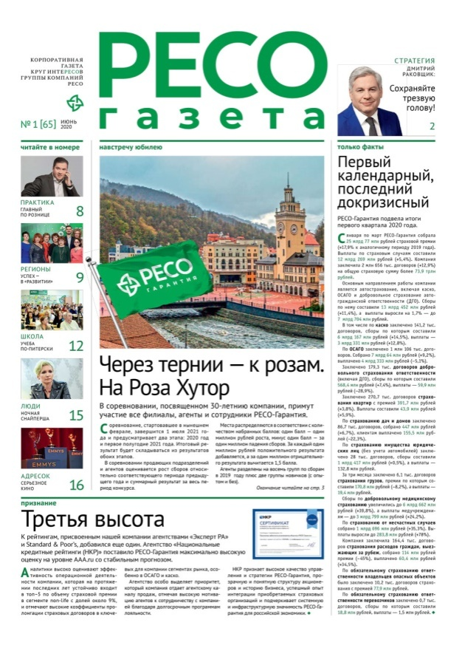
ИНФОРМАЦИОННАЯ ПОЛИТИКА. КОРПОРАТИВНЫЕ СМИ
«Газета РЕСО», «Университет РЕСО» совокупный годовой тираж корпоративных СМИ: 60 000 экземпляров.
«Новости Группы РЕСО» Информационный электронный бюллетень
для сотрудников и агентов.
«Новости месяца»
Информационный дайджест для продавцов.
Внутренний корпоративный портал (Интранет)
доступен всем агентам и сотрудникам компании.
Форум для прямого общения агентов и сотрудников
с руководителями компании.
Официальные страницы в социальных сетях:
www.facebook.com/reso.ru
www.vk.ru/reso-garantia
@reso.ru_official

Slide 23
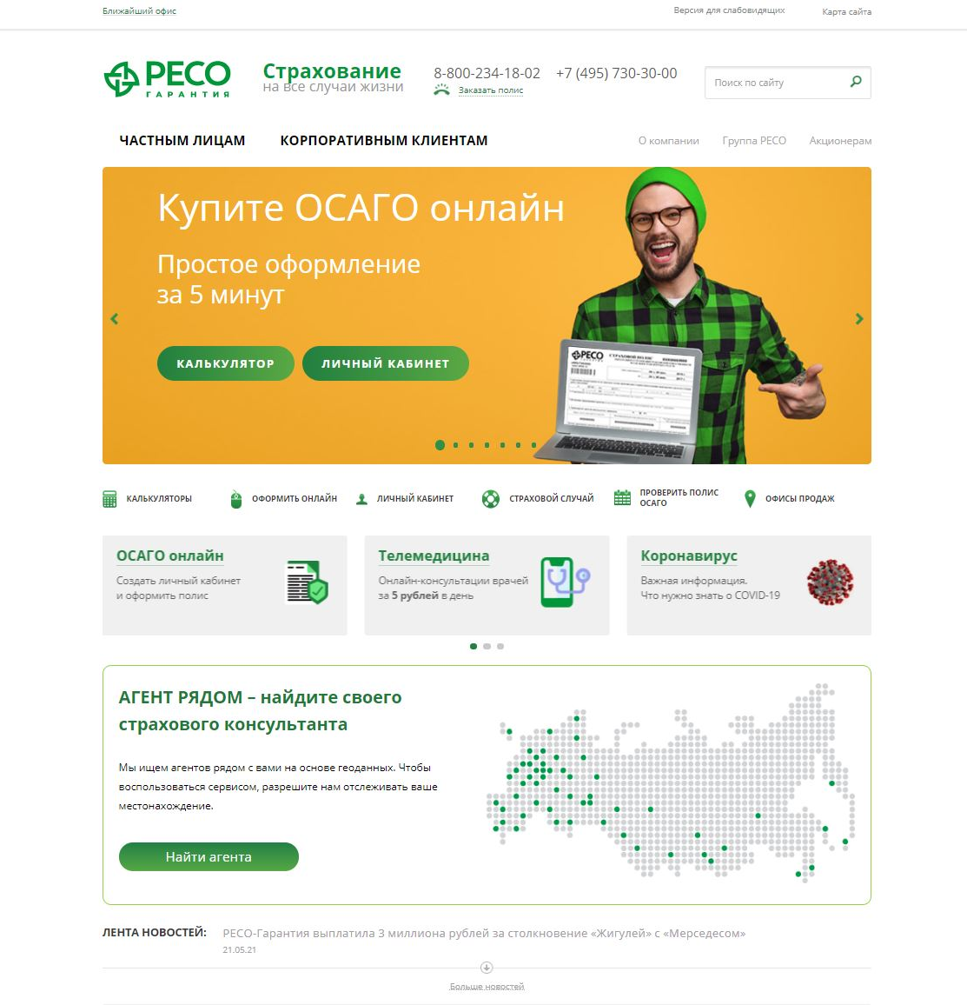
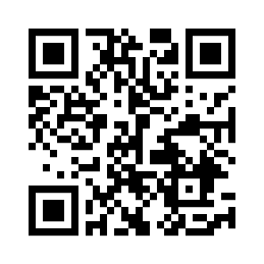
ОФИЦИАЛЬНЫЙ САЙТ WWW.RESO.RU
Исчерпывающая информация о компании:
устав и другие учредительные документы,
финансовая информация,
сведения о корпоративном управлении,
информация о страховых продуктах.
«Горячая линия» на сайте для клиентов
по всем видам страхования.
Двенадцать онлайн-калькуляторов
для расчета стоимости полиса.
Возможность оформить онлайн
полисы ОСАГО, полисы для выезда за рубеж и поездок по России, полисы «Телемедицина РЕСО», подать заявление на выплату по ОСАГО.
Сервис «Агент рядом»
для онлайн-поиска
ближайшего агента компании

Slide 24
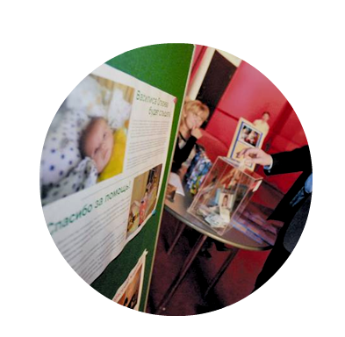
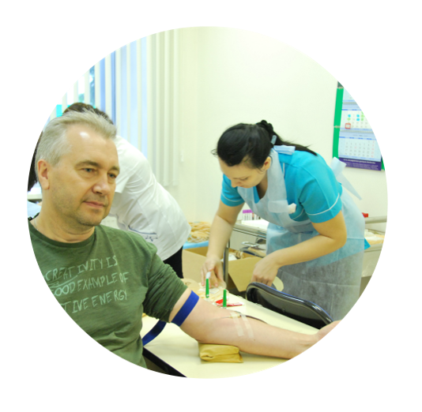
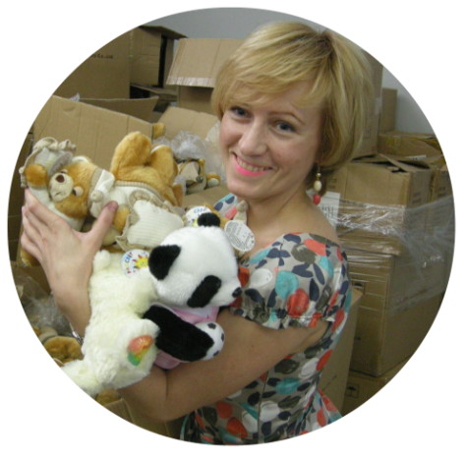
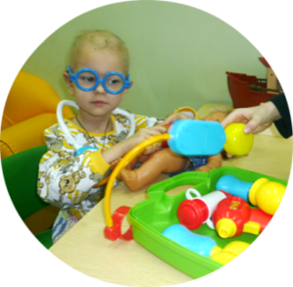
СОЦИАЛЬНАЯ ОТВЕТСТВЕННОСТЬ
Партнер Всемирного фонда дикой природы (WWF) с 2002 года
Сотрудничество с благотворительными фондами:
«Линия жизни» – спасение тяжелобольных детей,
«Детские домики» – помощь приютам и детским домам,
«Подсолнух» – помощь детям с нарушениями иммунитета,
«Найди семью» – содействие семейному устройству.
Корпоративные Дни донора.
Благотворительный фонд Сергея Саркисова с 2006 года привлек 48,99 млн рублей. За время существования фонда на лечение тяжелобольных детей и молодых людей потрачено 46,13 млн рублей.

Slide 25
СТРУКТУРА ГРУППЫ КОМПАНИЙ
Группа РЕСО
Страховые компании
Лизинговые компании
Страхование в СНГ
Банк
САО «РЕСО-Гарантия» Универсальная страховая компания
ООО «РЕСО-Лизинг»
Лизинг легкового автотранспорта
ЗАО «СК Белросстрах» Беларусь
Банк «РЕСО Кредит» (АО)
ООО ОСЖ «РЕСО-Гарантия» Компания страхования жизни
СООО «РЕСО-БелЛизинг» Лизинг легкового автотранспорта
СЗАО «РЕСО»
Армения
ООО СПК «Юнити Ре» Перестраховочная компания
ООО «СМК РЕСО-Мед»
ООО «МСК «Медстрах»
Обязательное медицинское страхование
Группа РЕСО была создана в 2004 году.
Объединяет компании, работающие в страховом, банковском
и лизинговом бизнесе в России и сопредельных государствах.
АО «Юнити страхование»
Страховая компания

